Slide 1
人教版高中选修五化学课件
第3章 烃的含氧衍生物
3.1.1 羧酸
MENTAL HEALTH COUNSELING PPT
.
讲解人：xippt 时间：2020.6.1

Slide 2
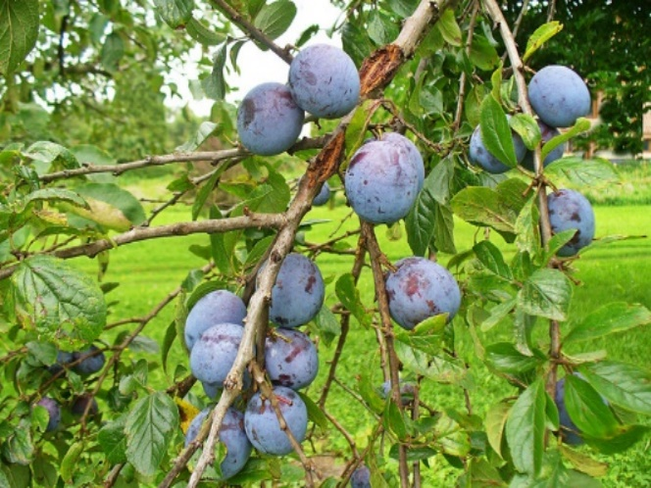
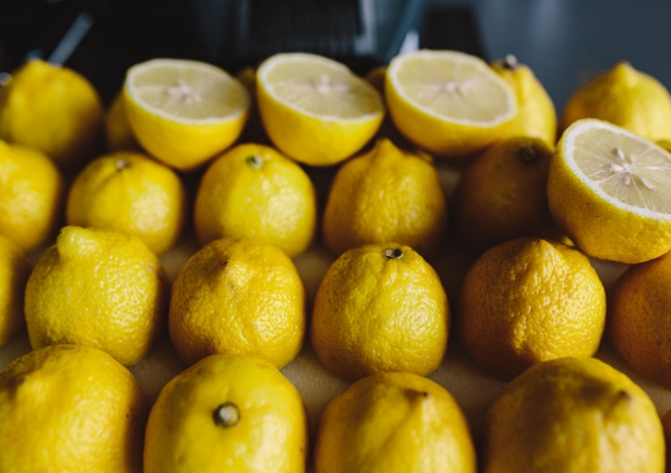
新知导入
你想到什么？

Slide 3
新知导入
自然界中的有机酸 有什么特点？
安息香酸
（苯甲酸）
草酸
（乙二酸）
柠檬酸
CH₂—COOH
COOH
COOH
HO—C—COOH
COOH
CH₂—COOH
未成熟的梅子、李子、杏子等水果中,含有草酸、安息香酸等成分
苹果酸
CH₃CHCOOH
CH₂COOH
CH(OH)COOH
OH
乳酸

Slide 4
一、羧酸的结构与分类
1.羧酸的结构特点
羧酸是分子中含有羧基的有机化合物。
O
官能团：羧基
—C—OH
—COOH
羧基为亲水性基团，低级羧酸都可溶于水
通式：RCOOH
饱和一元羧酸的通式： C_{n}H_{2n}O₂ 或 C_{n}H_{2n+1}COOH

Slide 5
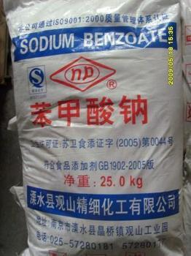
一、羧酸的结构与分类
2.羧酸的分类
根据烃基分类
苯甲酸钠
是常用防腐剂，过量使用可损害肝脏。
脂肪酸
芳香酸
CH₃CH₂COOH
—COOH
丙酸
苯甲酸
高级脂肪酸
硬脂酸 C₁₇H₃₅COOH
软脂酸 C₁₅H₃₁COOH
油酸 C₁₇H₃₃COOH
亚油酸 C₁₇H₃₁COOH

Slide 6
一、羧酸的结构与分类
根据羧基个数分类
一元酸
二元酸
CH₃COOH
COOH
HCOOH
HOOC—
—COOH
COOH
甲酸
乙酸
乙二酸
对苯二甲酸

Slide 7
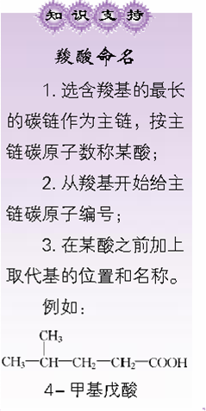
一、羧酸的结构与分类
3、命名下列羧酸
CH₃—
CH₂
—COOH
丙酸
5 4 3 2 1
CH₃—
CH
—CH₂
—CH
—COOH
—
CH₃
CH₃
2，4-二甲基戊酸

Slide 8
一、羧酸的结构与分类
4、羧酸的物理性质
相对分子质量相近的羧酸与醇沸点比较
有机化合物 | 相对分子质量 | 沸点/℃
HCOOH C₂H₅OH | 46 46 | 100.7 78.5
CH₃COOH CH₃CH₂CH₂OH | 60 60 | 118 97.4
①分子中碳原子数在4以下的羧酸能与水以任意比互溶。随碳链增长，羧酸在水中溶解度逐渐减小,酸性减弱。
②羧酸的沸点比相对分子质量相近的醇高。

Slide 9
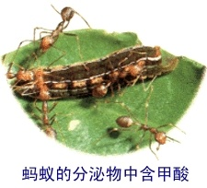
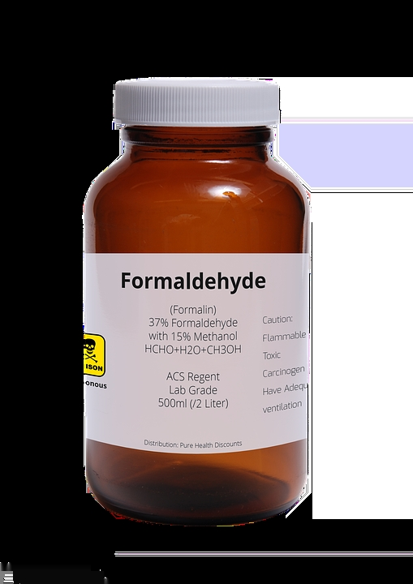
一、羧酸的结构与分类
5、三种重要的羧酸
（1）甲酸，结构简式为HCOOH ，又称蚁酸，有刺激性气味的液体，有腐蚀 性，能与水、乙 醇、乙醚、甘油等互溶。工业上用做还原剂，医疗上用做消毒剂。

Slide 10
一、羧酸的结构与分类
总结感悟
甲酸结构的特殊性
除了具有羧酸的通性外，甲酸还可以具有醛的性质，可发生银镜反应、和新制氢氧化铜悬浊液反应等。
O
H—C—OH
醛基
羧基
O
水浴加热
H—C—OH +2Ag(NH₃)₂OH
O
2Ag↓ + H₄N—O—C—NH₄+2NH₃+H₂O
即(NH₄)₂CO₃

Slide 11
一、羧酸的结构与分类
O
H—C—OH +2Cu(OH)₂ + 2NaOH
水浴加热
Cu₂O↓+ Na₂CO₃ + 4H₂O
要点归纳
O
除甲酸外，甲酸的盐类、甲酸酯类中也具有醛基，也具有醛的一些性质。
H—C—OR
O
O
水浴加热
H—C—H +4Ag(NH₃)₂OH
4Ag↓ + H₄N—O—C—O—NH₄ + 6NH₃ + 2H₂O

Slide 12
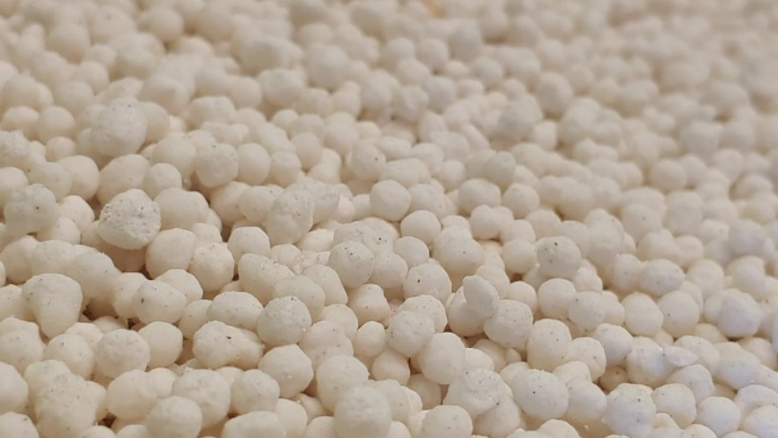
一、羧酸的结构与分类
—COOH
（2）苯甲酸，俗称安息香酸，白色针状晶体，易升华，微溶于水，易溶于乙醇、乙醚。苯甲酸及其钠盐或钾盐常用做食品防腐剂。

Slide 13
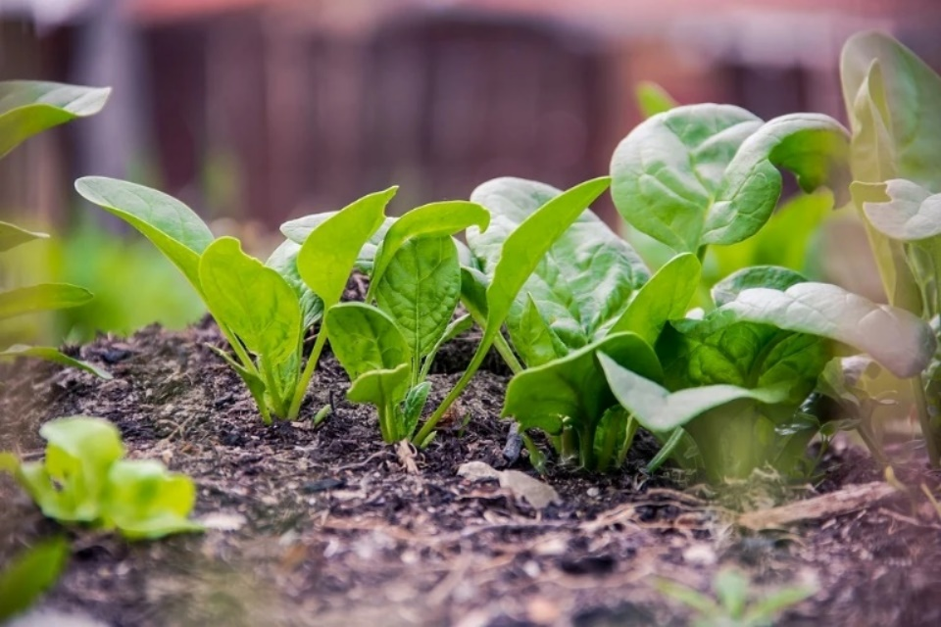
一、羧酸的结构与分类
（3）乙二酸（HOOC—COOH），俗称草酸，无色透明晶体，能溶于水或乙醇。以钠盐或钙盐存在于植物中。草酸钙（CaC₂O₄）难溶于水，是膀胱结石和肾结石的主要成分。

Slide 14
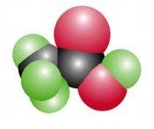
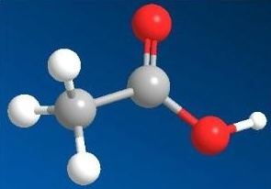
二、乙酸
1. 分子组成与结构
分子式: C₂H₄O₂
结构式:
结构简式: CH₃COOH
官能团: −COOH(羧基)
H
O
H−C−C−O−H
H
乙酸比例模型
乙酸球棍模型

Slide 15
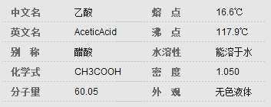
二、乙酸
归纳新知
2、物理性质
a. 俗称醋酸、冰醋酸；易挥发
b. 食醋的主要成分是乙酸，普通食醋含3%~5%。

Slide 16
二、乙酸
3. 化学性质
(1)酸性
弱酸性，其酸性比碳酸强，具有酸的通性。
CH₃COOH CH₃COO⁻ + H⁺
酸的通性:
a.使酸碱指示剂变色；
b.与碱中和；
c.与活泼金属置换出H₂；
d.与碱性氧化物反应；
e.与部分弱酸盐反应。

Slide 17
二、乙酸
利用下图所示仪器和药品，设计一个简单的一次性完成的实验装置，验证乙酸、碳酸和苯酚溶液的酸性强弱。
苯酚钠溶液
乙酸溶液
碳酸钠固体
饱和碳酸氢钠溶液

Slide 18
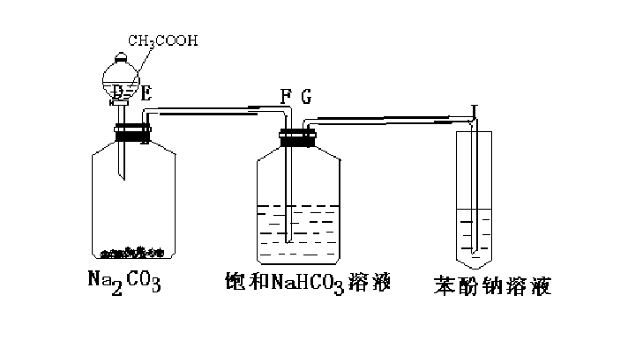
二、乙酸
乙酸溶液
苯酚钠溶液
碳酸钠固体
Na₂CO₃+2CH₃COOH 2CH₃COONa+CO₂↑+H₂O
乙酸>碳酸>苯酚
酸性：

Slide 19
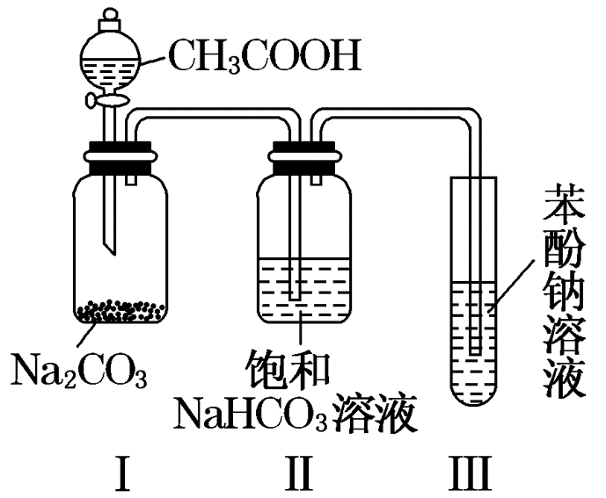
二、乙酸
分析:
因乙酸的酸性强于碳酸，则向Na₂CO₃固体中滴入乙酸溶液产生CO₂气体
(乙酸易挥发， CO₂气体中混有乙酸蒸气，用饱和NaHCO₃溶液洗气除去)。
若将CO₂气体通入苯酚钠溶液中，溶液变浑浊，则说明碳酸的酸性强于苯酚。
答案:
实验装置图

Slide 20
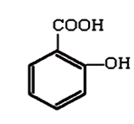
二、乙酸
酸性：羧酸>H₂CO₃>苯酚>HCO₃⁻
你能根据乙酸、苯酚和碳酸酸性的强弱写出下列反应方程式吗？
1、在 中加入NaOH溶液：
2、在 中加入NaHCO₃溶液：
+ HCO₃⁻
+ CO₂↑ + H₂O

Slide 21
二、乙酸
(2)酯化反应
酸和醇反应生成酯和水的反应，即酯化反应。
酯化反应属于取代反应。
（a）酯化反应的原理
RCOOH+HOR RCOOR+H₂O
酸脱羟基 醇脱氢
浓硫酸的作用：催化剂和吸水剂
同位素示踪原子来研究断键方式
RCOOH+H¹⁸OR RCO¹⁸OR+H₂O

Slide 22
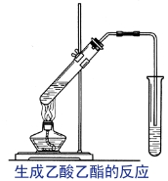
（b）回顾酯化反应实验
二、乙酸
（防止暴沸）
碎瓷片
乙醇 3mL
浓硫酸 2mL
乙酸 2mL
饱和的Na₂CO₃溶液
顺序？
反应后饱和Na₂CO₃溶液上层有什么现象?
饱和碳酸钠溶液的液面上有无色透明的油状液体，并可闻到香味。

Slide 23
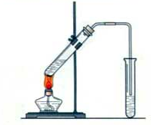
二、乙酸
饱和碳酸钠溶液的液面上有透明的油状液体，并可闻到香味。
现象：
注意事项：
1.浓硫酸的作用？
2.饱和碳酸钠溶液的作用？
3.导管不伸入液面下的作用？
催化剂和吸水剂
溶解乙醇和除去乙酸
减小酯在水中的溶解度
防止饱和碳酸钠溶液倒吸

Slide 24
二、乙酸
3. 化学性质
(3)氧化反应
a. 燃烧
b. 不能使酸性KMnO₄褪色
(4)还原反应
LiAlH4
RCOOH RCH2OH
氧化
氧化
醇
醛
羧酸
还原
还原
实现羧酸转化为醇

Slide 25
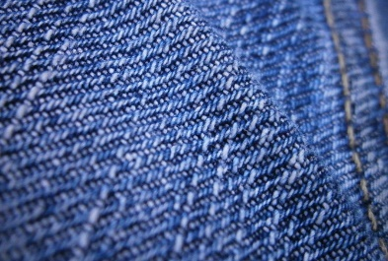
二、乙酸
涤纶的生产原理
n + nHOCH₂CH₂OH
催化剂
HOOC—
—COOH
O
O
—C—
—C—OCH₂CH₂O—
+ 2nH₂O
n
涤纶为三大合成纤维之一。强度高，弹性好，耐光、耐磨，但吸湿性差。
涤纶（PET）
聚对苯二甲酸乙二酯

Slide 26
本课小结
O
R—C—OH
羧酸的结构和分类
特殊羧酸：甲酸HCOOH
CH₃COOH
代表物：乙酸
弱酸性
物理性质
化学性质
酯化反应

Slide 27
课堂练习
A
1、 苹果酸的结构简式如下，下列说法正确的是 ( )
A. 苹果酸中能发生酯化反应的官能团有2种
B. 1 mol苹果酸可与3 mol NaOH发生中和反应
C. 1 mol苹果酸与足量金属Na反应生成1 mol H₂
D. 与苹果酸互为同分异构体
OH
HOOC−CH−CH₂−COOH

Slide 28
课堂练习
2.有机物A的结构简式是
下列有关A的性质的叙述中错误的是( )
B
A．A与金属钠完全反应时，两者物质的量之比是1∶3
B．A与氢氧化钠完全反应时，两者物质的量之比是1∶3
C．A能与碳酸钠溶液反应
D．A既能与羧酸反应，又能与醇反应

Slide 29
版权声明
感谢您下载xippt平台上提供的PPT作品，为了您和xippt以及原创作者的利益，请勿复制、传播、销售，否则将承担法律责任！xippt将对作品进行维权，按照传播下载次数进行十倍的索取赔偿！
1. 在xippt出售的PPT模板是免版税类(RF:
Royalty-Free)正版受《中国人民共和国著作法》和《世界版权公约》的保护，作品的所有权、版权和著作权归xippt所有,您下载的是PPT模板素材的使用权。
2. 不得将xippt的PPT模板、PPT素材，本身用于再出售,或者出租、出借、转让、分销、发布或者作为礼物供他人使用，不得转授权、出卖、转让本协议或者本协议中的权利。

Slide 30
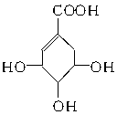
课堂练习
3、草莽酸是合成治疗禽流感的药物——达菲的原料之一。草莽酸是A的一种同分异构体。A的结构简式如下：
C₇H₁₀O₅
(1)A的分子式为_____________。
(2)A与NaOH溶液反应的化学方程式为 ___________________________。

Slide 31
人教版高中选修五化学课件
第3章 烃的含氧衍生物
感谢各位的聆听
MENTAL HEALTH COUNSELING PPT
.
讲解人：xippt 时间：2020.6.1

